Slide 1
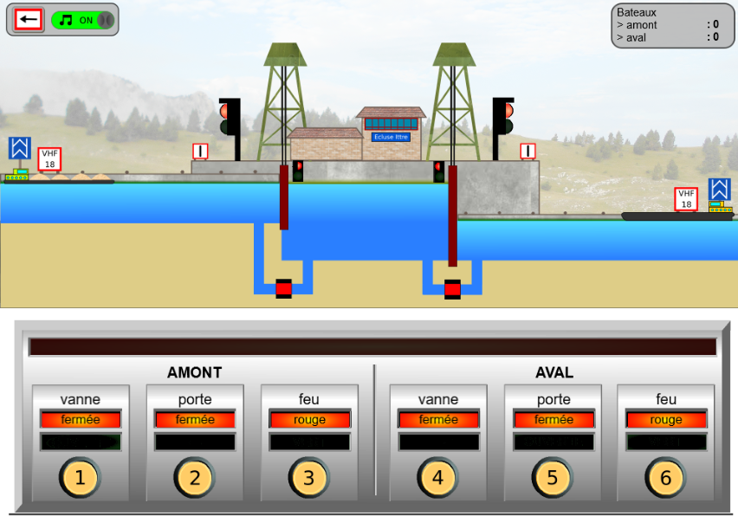
Les éléments d’une écluse
Zone Amont
Zone Aval
Feu amont
Feu aval
Réponses à replacer au bon endroit sur l'image
Vanne aval
Porte amont
Porte aval
Vanne amont
Le Sas
Nom :
Prénom :

Slide 2
Les étapes de fonctionnement d’une écluse
Les ACTIONS à réaliser
Les CONDITIONS à respecter
Que la péniche soit totalement sortie du sas
?- Fermer porte amont
1 – Ouvrir vanne amont
?- Fermer vanne amont
2– Ouvrir porte amont
Que le niveau d’eau soit bas dans le sas
?- Mettre feu amont au vert
Que la porte amont soit totalement ouverte
?- Ouvrir porte aval
Que la péniche soit totalement rentrée dans le sas
?- Mettre feu aval au vert
Que la porte amont soit totalement fermée
Que la porte amont soit totalement ouverte
?- Mettre feu aval au rouge
Que le niveau d’eau soit haut dans le sas
?- Ouvrir vanne aval
?- Mettre feu amont au rouge

